Slide 1
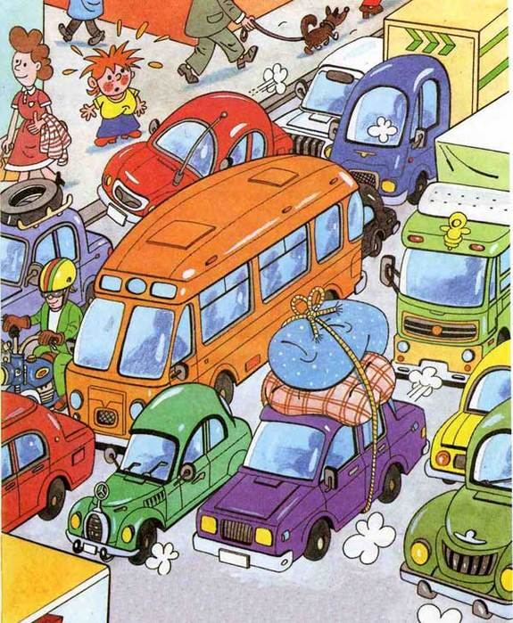

Презентация перспективного плана работы на учебный год в старшей группе по формированию у детей дошкольного возраста навыков безопасного участия в дорожном движении.
Выполнила : воспитатель Д/ с Золотой петушок Попова Светлана Аркадьевна.

Slide 2
Цели презентации:
Закреплять знания о различных видах городского транспорта, особенностях их внешнего вида и назначения («Скорая помощь», «Пожарная», ,«Полиция»).
Знакомство со знаками дорожного движения «Пешеходный переход», «Остановка общественного транспорта», «Дети».
Закреплять знания о назначении светофора.

Slide 3
Задачи:
Расширить знания о переходах - подземном и наземном.
Обогащение знаний о транспорте.
Дать представление о том, что для общественного транспорта есть спец. отведенное место – остановка.
Дать представление о светофоре, как важнейшем атрибуте дорожно-транспортного движения.

Slide 4
Сентябрь.
Беседа «« Безопасная улица» Цель: познакомить детей с правилами перехода дороги при двустороннем движении.
Свободное общение «Какой должна быть безопасная дорога?»
Познание:Развитие конструктивной деятельности Тема: «Гараж для машины» - учить создавать постройки по теме из строительного материала.
Худ. Творчество(лепка): «Разноцветный светофорик»
Игры со строительным материалом:
«Безопасная дорога домой и в детский сад».
Предложить детям построить из строительного материала улицу (дома, дорогу) и обыграть ее.
Консультация на родительском собрании:
«Безопасность детей на улицах».
Оформление выставки детского творчества «Дорога и мы»

Slide 5
октябрь
Беседа«Безопасность на улице» - закрепить знания о культуре поведения во дворе, при ходьбе по тротуару, при переходе проезжей части, на автобусной остановке, в транспорте, при езде на велосипеде и самокате. Настольно-печатные игры по ПДД.
Консультация для родителей «За руку с ребенком».
Худ.творчество«Транспорт будущего»
Д/и «Теремок»: учить различать дорожные знаки, знать их назначение для пешеходов, водителей автотранспорта и велосипедистов.
П/и «Кто быстрее соберет светофор» - упражнять в беге в разных направлениях, действии по сигналу, закрепление знания цветов и последовательности сигналов светофора.
Худ. Литература - Стихотворение А.Усачева «Дорожная песенка».

Slide 6
ноябрь
Беседа «Я – пешеход»: продолжить знакомить детей с правилами поведения на улице, предложить рассказать, как нужно действовать пешеходам в различных ситуациях.
Самостоятельная игровая деятельность детей в центре ПДД. Формировать организаторские умения детей, учить поддерживать игровое взаимодействие со сверстниками, подбирать игрушки, атрибуты, материалы.
Консультация для родителей: “Безопасность детей - забота взрослых”.
Познание-Развитие конструктивной деятельности «Наша улица» - учить выполнять поделки из бумаги путем складывания, объединять их в общую композицию, обыгрывать, закреплять знания о ПДД.
Д/и «Автошкола»: закреплять знания о том, как следует переходить улицу; о назначении светофора, регулировщика, дорожных знаков. Упражнять в ориентировке в пространстве и во времени.
Памятка родителям: “Памятка водителю. Водители, помните…»
Худ.литература -Б.Житков рассказы из книги «Что я видел?»

Slide 7
декабрь
Беседа«Когда мы пассажиры»: продолжить знакомить детей с понятиями «пассажир», «пешеход»; с правилами поведения в общественном транспорте транспорте: уступать место, не ходить по салону, соблюдать чистоту, самостоятельно выходить после взрослых.
Игровая ситуация «Я еду в транспорте», предложить самостоятельно разыграть ситуацию, основываясь на знания о правилах поведения в общественном транспорте.
Работа с родителями : Дать рекомендации по теме «Поездка с ребенком в общественном транспорте».
Худ.творчество(аппликация):«Автобус на нашей улице».
Познание: Тема: «Трамвай».
Худ. Литература:Г.П.Шалаева «Как вести себя в общественном транспорте».
Работа с родителями:Выставка рисунков «Дорожная азбука».

Slide 8
Январь
Беседа:«Пост ГАИ в моем районе», дать представление о назначении поста ГАИ на дороге.
Д/И «Угадай, что изменилось» - побуждать видеть изменения в пространственном расположении транспорта и знаков на улице.
Предложить родителям совместно с детьми выполнить дома дорожные знаки (дополнить уголок по ПДД новыми дорожными знаками).
Беседа:«Моя дорожная азбука»,познакомить с дорожными знаками, учить различать информационно-указательные, запрещающие и предупреждающие знаки.
Д/И «Пройди и собери» - закрепить знания дорожных знаков.
П/И «Светофор»
Худ.творчетво(рисование):«Мой любимый дорожный знак» - упражнять детей в рисовании разными изобразительными материалами, передавая форму и содержание знаков; закрепить знание знаков дорожного движения.
Работа с родителями:Оформить памятки для родителей:
«Правила передвижения зимой».
«Средства безопасности в автомобиле».
Худ.литература:Стихотворения Л.Самашовой «Запрещающие знаки», «Предупреждающие знаки», «Информационные знаки».

Slide 9
февраль
Беседа:«Опасный перекресток»: дать представления о «регулируемом» перекрестке и о работе регулировщика.
Рассмотреть демонстрационный материал «Работа регулировщика»
Просмотр книжных иллюстраций по теме: «ПДД». Закрепить знания по данной тематике. Развивать внимательность, любознательность.
Работа с родителями: Рекомендовать пронаблюдать с детьми работу регулировщика на улицах города.
Свободное общение:«Кто такой регулировщик?»закрепить знания детей об основных жестах регулировщика.
Худ.творчество(аппликация) «Пешеходы идут по улице» - учить вырезать симметричные фигуры из бумаги, сложенной вдвое; побуждать, создавать коллективную композицию, дополнять ее деталями, отражая впечатления от окружающего мира.
С/р игра «Шоферы», «Автобус». Расширять область самостоятельных действий детей в выборе роли, в использовании атрибутов.
Работа с родителями:Совместное творчество по теме «Опасный перекресток».

Slide 10
март
Беседа«Машины, помогающие людям». Продолжить знакомить детей с машинами специального назначения: «скорая помощь», «пожарная», «полиция», «хлеб», «продукты», «мебель».
Рассматривание альбома: «Какие бывают машины?»
С/р игра «Мы - Пожарные». Предложить детям обыграть ситуацию встречи «пожарных» с детьми детского сада, в ходе, которой «пожарные» с опой на плакаты расскажут о правилах безопасности, а дети – о значимости труда пожарных.
Работа с родителями: Пополнение центра книги художественной литературой по теме «Машины, помогающие людям».
Беседа:«Автотранспорт». Уточнить представления детей об автомашинах, о том, для чего используются разные марки и виды машин.
Д/и «Собери картинку».
Н/п игра «На дороге»
Худ. Творчество (рисование) : «Машины специального назначения».

Slide 11
апрель
Беседа:«Я иду по улице». Рассмотреть с детьми различные ситуации; учить давать оценку действиям их участников на предмет соответствия правилам поведения на улице.
Игровая ситуация «Как поступить». Закрепить знания действий пешеходов и транспорта при определенных сигналах светофора.
С/р игра «Автобус»: сюжет «На экскурсии». Учить детей объединяться в игре, распределять роли (шофер, пассажиры, экскурсовод).
Работа с родителями:
Рекомендовать выучить дома с детьми правило:
Надо помнить ежечасно:
У дорог играть опасно!
Надо место выбирать
Где не страшно поиграть.
Беседа: Чем можем – поможем». Учить замечать затруднения окружающих на улице и в транспорте и стремиться помочь им, показать, где находится знак «Пешеходный переход», уступить место в транспорте и др.
П/и Цветные автомобили».
Д/и «Автошкола».
Худ.творчество (рисование):«Улица города» - побуждать отражать впечатления от окружающего; изображать части улицы, транспорт, знаки, пешеходов.
Игры с крупным строительным материалом «Улицы и дороги».

Slide 12
май
Закрепление пройденного материала по теме
«Дорога и ПДД».
Закрепить знания детей о правилах безопасного поведения на дороге и правилах дорожного движения.
Беседа «Пешеходы». Закрепить знания детей о правильном переходе улицы, учить узнавать знакомые правила, отраженные в сигнальных рисунках, самостоятельно придумывать рисунки - подсказки.
Загадки по теме: «Безопасность и правила дорожного движения».
С/р игра «Автомобилисты.
Самостоятельна художественная деятельность по желанию детей по теме «Правила дорожного движения»
Работа с родителями:Конкурс-выставка “На лучший рисунок по безопасности дорожного движения”.
Фото отчет «Путешествие за город».
Конструирование: предложить детям построить из строительного материала улицу с перекрестком и обыграть ее.
Худ.литература: Н.Носов Автомобили».
Г.Шалаева «Как вести себя в метро»
Работа с родителями: Индивидуальные беседы о динамике усвоения ребенком знаний и умений по данному разделу программы.

